Slide 1
Prikrito merjenje hitrosti

Slide 2
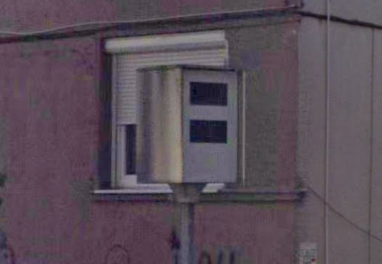
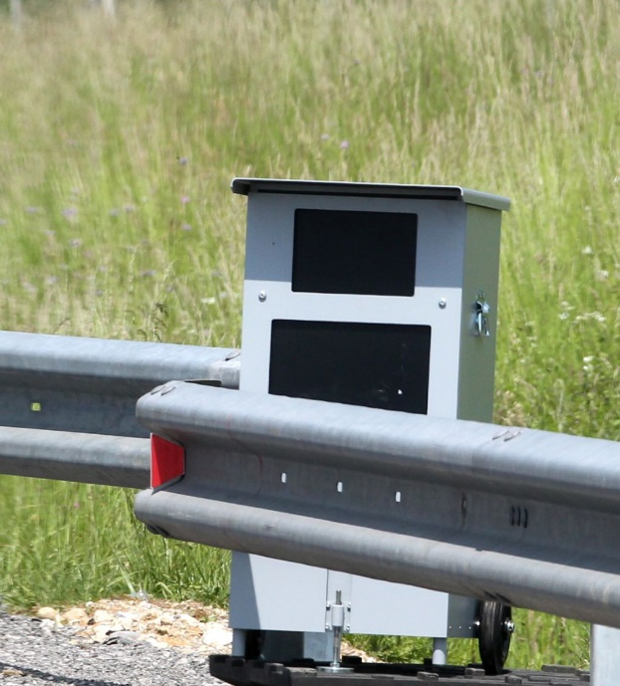
Pomembnost kvalitetnih podatkov
Previsoka hitrost še vedno eden glavnih vzrokov prometnih nesreč.
Prometne analize: ali zbrani podatki odražajo dejansko stanje?

Slide 3
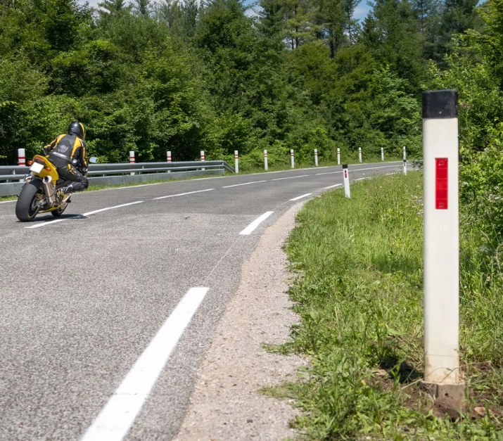
Prikrite meritve hitrosti
Sistem v obliki obcestnega količka.
Dejanski podatki o prometu.
Spremljanje prometa pred in po uvedbi ukrepov.
Meri hitrost, hrupa in vozila klasificira.

Slide 4
Klasifikacija vozil
motor (enosledno vozilo)
osebno vozilo
osebno vozilo s prikolico
avtobus
dostavno vozilo (kombinirano vozilo)
togo tovorno vozilo (srednje ali težko tovorno vozilo)
tovorno vozilo s prikolico
priklopnik
neklasificirano motorno vozilo

Slide 5
Uporaba sistema
Ob pogostih kršitvah omejitev hitrosti:
cone umirjenega prometa,
šolske poti,
naselja.
Pred načrtovanjem ukrepov za izboljšanje varnosti.
Po izvedenih ukrepih.
Štetje prometa, kjer ni drugih števcev prometa.

Slide 6
Zavorna pot

Slide 7
Zavorna pot
Zavorna pot je odvisna od:
hitrosti vozila,
reakcijskega časa,
koeficienta trenja (kvaliteta pnevmatike, hrapavost vozne površine),
tehnična izpravnosti vozila,
vreme.

Slide 8
Zavorna pot – študija, Danska
Notes:
- 6 profesionalnih voznikov iz danske policije, 16 navadnih vozikov
- navadni vozniki so imeli v povprečju nekje do 20 % daljšo zavorno pot. Pomemebne pa je bil raztros: profesionalni vozniki so zavirali zelo podobno, med navadnimi vozniki pa so bile razlike ogromne: nekateri so imeli tudi 60 % daljšo zavorno pot od profesionalcev.
- višje hitrosti/mokra cesta, večje razlike med skupinama

Slide 9
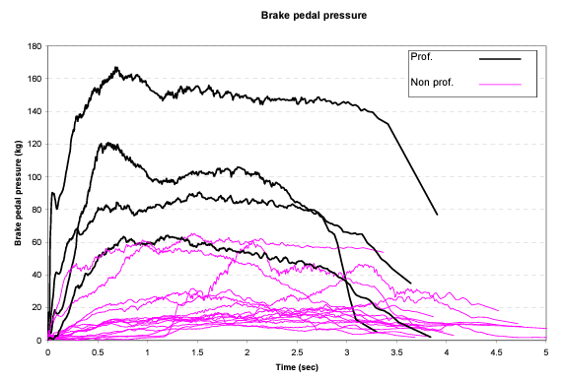
Zavorna pot – študija, Danska
Notes:
- navadni vozniki ne pohodijo zavore takoj do konca
- profesionalni vozniki so v prvih desetinkah pohodili zavoro v povprečju s 74 kg, neprofesionalni s 34,8 kg

Slide 10
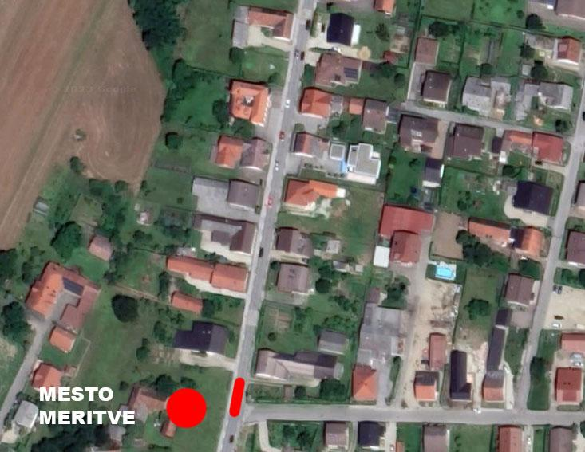
Primer: cona 30
Notes:
- 70 % voznikov kršilo omejitev, vendar je šlo relativno majhne kršitev (povprečje cca. 40 km/h)
- zavorna pot pri 30 km/h je cca. 13 m (1 s reakcijski čas)

Slide 11
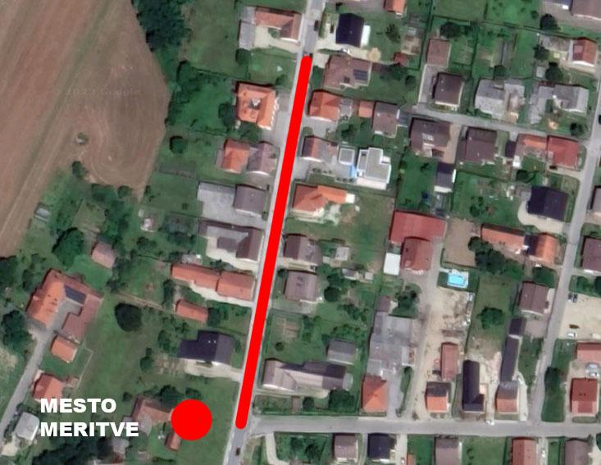
Primer: cona 30, 124 km/h
Notes:
- osebnemu avtomobilu smo izmerili hitrost 124 km/h, zavorna pot pri takšni hitrosti je cca. 165 m (upoštevan pojemek 3,4 m/s2)

Slide 12
Primer: cona 30
Notes:
- Pogled na cesto z mesta, kjer je bila izmerjena hitrost

Slide 13
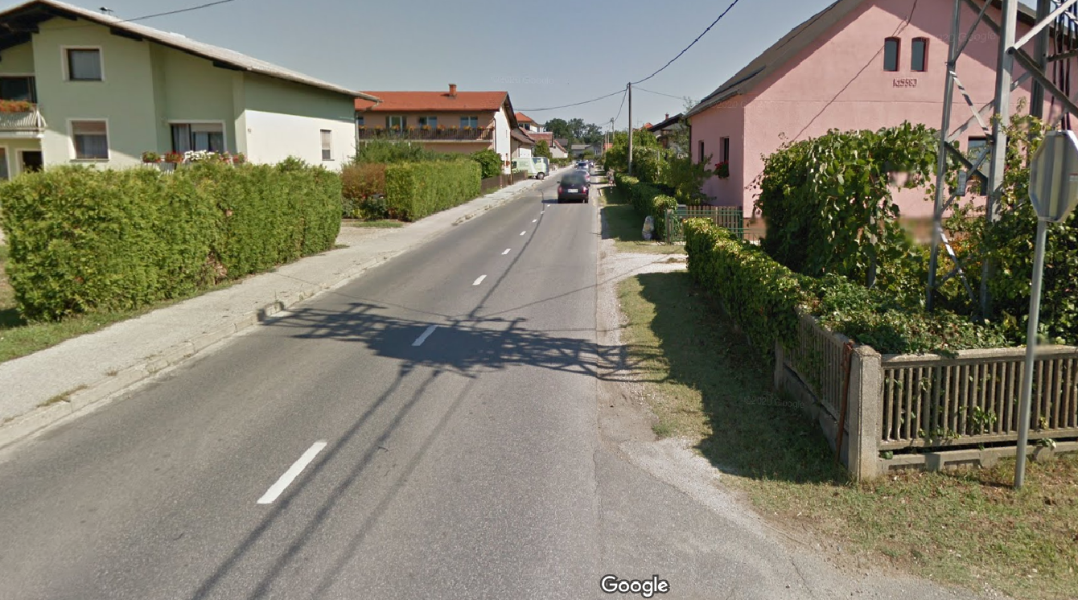
Primer: cona 30
Notes:
- Pri 124 km/h naredi vozilo v 1 s cca. 34 m – 1 s je reakcijski čas, se pravi do rdeče puščice vozilo sploh ne bo pričelo zavirati

Slide 14
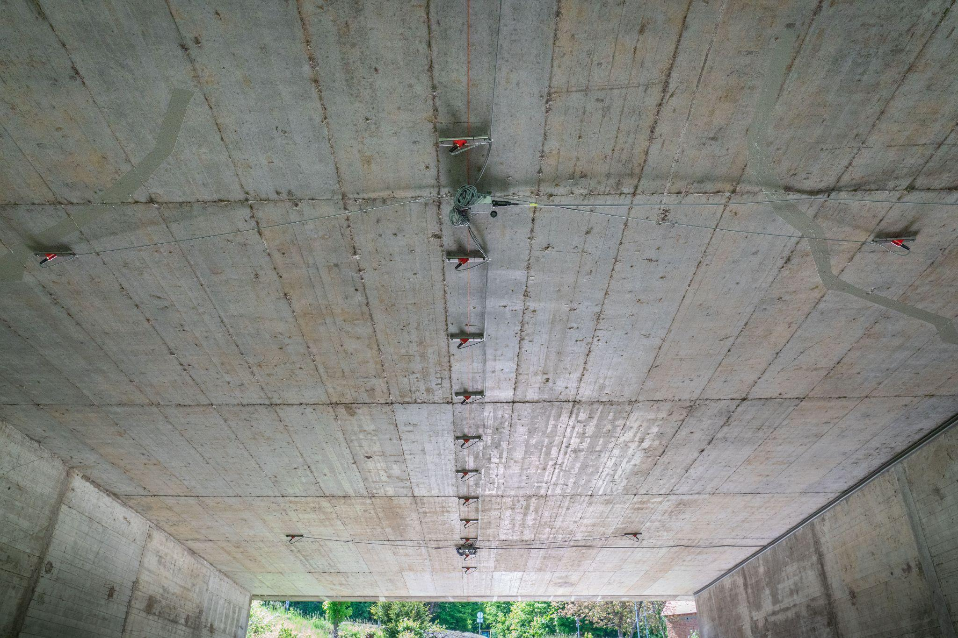
Meritve tovornega promet
Notes:
- SiWIM, mostni sistem za tehtanje tovornih vozil med vožnjo. Vozila stehta, določi pa jim tudi hitrost.

Slide 15
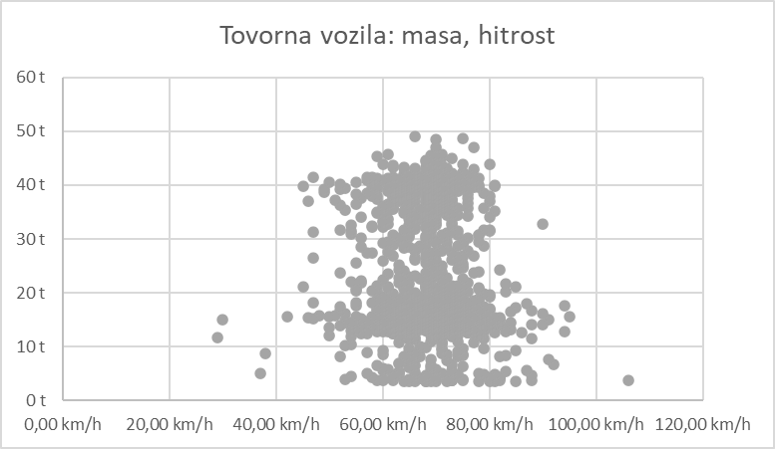
Meritve tovornega promet
Notes:
- primer podatkov iz merilnega mesta

Slide 16
Kinetična energija

Slide 17
Kinetična energija
Kinetična energija je odvisna od:
mase vozila,
kvadrata hitrosti vozila.

Slide 18
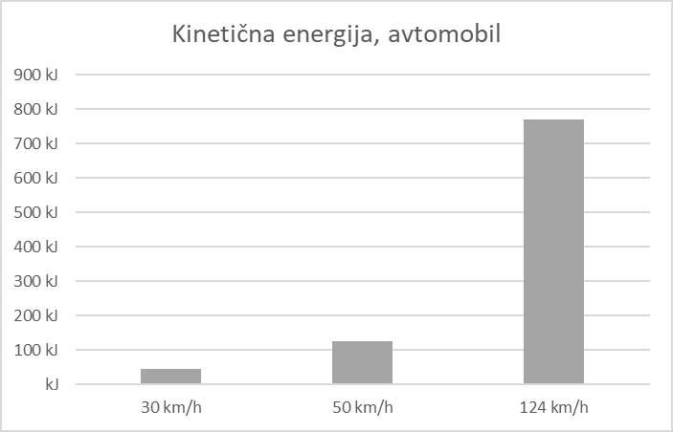
Kinetična energija
Notes:
Za referenco: pri 30 km/h je v primeru trka med vozilom in pešcem 10 % verjetnost smrti pešca.
Pri 50 km/h je verjetnost preživetja pešca 50 %.
Pri 124 km/h je kinetična energija vozila skoraj 800 kJ, to je približno 16x več kot pri vozilu, ki potuje 30 km/h.

Slide 19
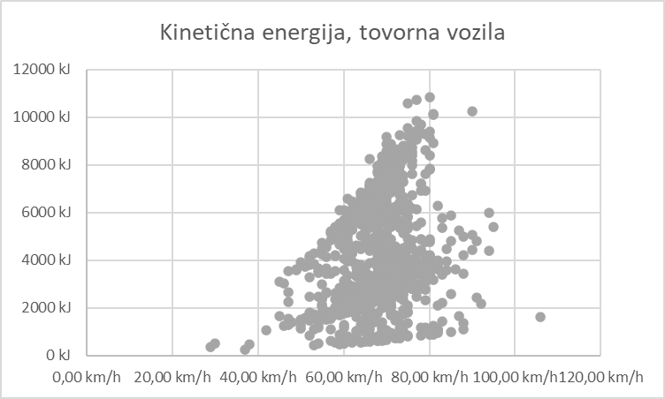
Kinetična energija
Notes:
- Rdeča črta: 800 kJ, to je kinetična energija osebnega vozila (1.300 kg) pri hitrosti 124 km/h.
Za primerjavo: kinetična energija vlačilca s polpriklopnik, ki vozi 70 kmh in ima maso 40 t, je 7500 kJ.
Kinetična energija tovornih vozil je ogromna, vozniki osebni vozil se tega ne zavedajo.
V primeru preobteženih vozil pa je kinetična energija še toliko večja (okvirno so to na grafu vozila, ki so nad 8.000 kJ).

Slide 20
Viri
Greibe, P. 2007. Braking distance, friction and behaviour. Trafitec. https://www.trafitec.dk.linux20.wannafindserver.dk/sites/default/files/publications/braking%20distance%20-%20friction%20and%20driver%20behaviour.pdf
Schindler, R. idr. 2021. Exploring European Heavy Goods Vehicle Crashes Using a Three-Level Analysis of Crash Data. https://pubmed.ncbi.nlm.nih.gov/35055484/
Richards, D. 2010. Relationship between speed and risk of fatal Injury: pedestrians and car occupants. https://www-esv.nhtsa.dot.gov/Proceedings/20/07-0440-W.pdf

